Slide 1
POLA KEGIATAN
EKONOMI
Moch. Diyon, S.Pd, M.Si

Slide 2
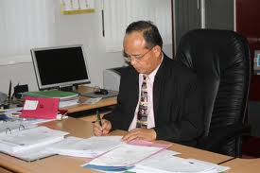
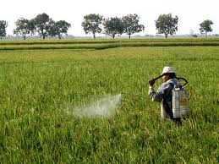
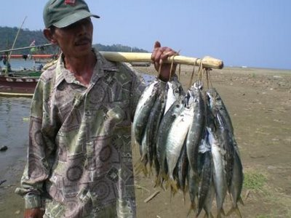
POLA KEGIATAN EKONOMI
Manusia selalu berusaha memenuhi kebutuhannya untuk dapat bertahan dan melanjutkan kehidupannya.
Kegiatan yang dilakukan manusia untuk memenuhi kebutuhannya yang beragam disebut kegiatan ekonomi.
Kegiatan ekonomi penduduk umumnya mempunyai pola berdasarkan kondisi fisik permukaan bumi.

Slide 3
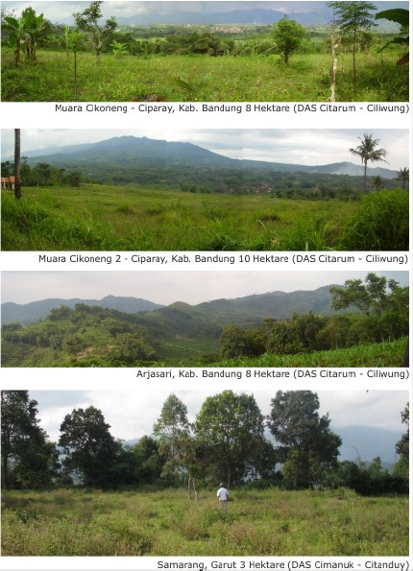
Penggunaan Lahan
Penggunaan lahan oleh manusia dapat diartikan sebagai campur tangan manusia terhadap lahan dalam rangka memenuhi kebutuhan hidupnya, baik berupa kebutuhan material maupun nonmaterial (spiritual).
Lahan yang tersedia di permukaan bumi selayaknya digunakan dengan arif dan bijaksana agar dapat lestari mengeluarkan hasil untuk memenuhi kebutuhan manusia.

Slide 4
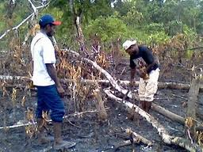
Penggunaan lahan untuk pertanian
Pertanian sederhana
1) Pertanian sederhana berpindah-pindah
adalah pertanian yang dilakukan dengan cara membuka hutan milik desa dengan menebang pohon-pohon kemudian membakarnya. Tanah yang telah dibuka diratakan secara sederhana,
Pertanian berpindah-pindah seperti ini sering disebut perladangan liar.

Slide 5
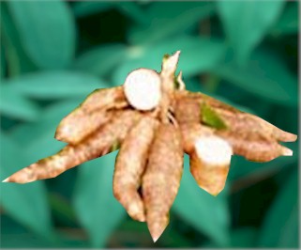
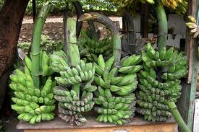
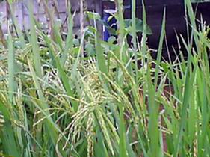
Penggunaan lahan untuk pertanian
Pertanian sederhana
2) Pertanian sederhana menetap
Adalah pertanian yang dilakukan pada satu tempat atau lokasi yang sama (tetap).
Jenis tanaman yang umumnya ditanam pada pertanian menetap adalah tanaman makanan pokok penduduk di sekitar lokasi yang mendiami lahan pertanian menetap. Misalnya, padi gogo rancah (padi yang ditanam di kebun atau tegalan tanpa air), pisang, ubi kayu, dan sejenisnya.

Slide 6
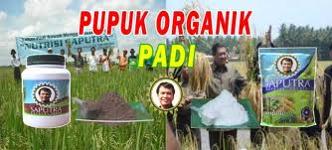
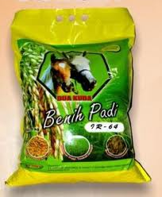
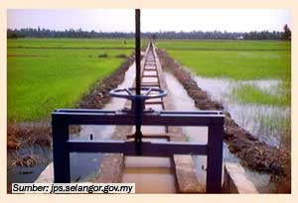
Penggunaan lahan untuk pertanian
Pertanian maju
Pertanian maju adalah pertanian yang dilakukan penduduk dengan menggunakan peralatan dan cara yang lebih baik.
Peralatan dan cara yang lebih baik dikenal dengan panca usaha tani, yaitu sistem pengairan yang baik, pemilihan benih, penggunaan pupuk, pengolahan tanah, dan pemberantasan hama.

Slide 7
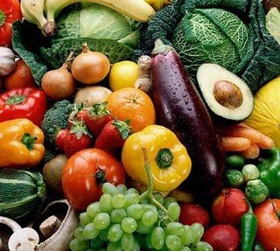
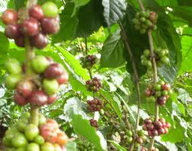
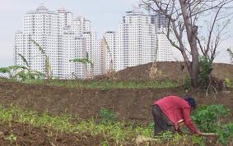
Penggunaan lahan untuk pertanian
Pertanian maju
Pertanian tadah hujan
adalah pertanian yang sangat mengandalkan curah hujan,
Tegalan adalah satu cara bercocok tanam di tanah kering dengan mengharapkan air hujan. (jagung, ketela, dan kacang)
Kebun adalah salah satu cara bercocok tanam yang dilakukan di sekitar tempat tinggal penduduk atau penggarap. (kopi dan cokelat)
Holtikultura adalah salah satu usaha pertanian di lahan kering untuk menanam tanaman yang dibutuhkan sehari-hari, (sayuran, buah-buahan, dan tanaman obat lainnya)

Slide 8
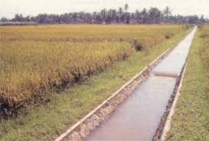
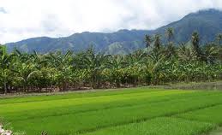
Penggunaan lahan untuk pertanian
Pertanian maju
2) Pertanian dengan irigasi atau pertanian lahan basah
adalah pertanian yang menggunakan air secara terus-menerus sesuai dengan kebutuhan.
Tanaman yang umumnya ditanam adalah padi dengan siklus tanaman tiga kali setahun.

Slide 9
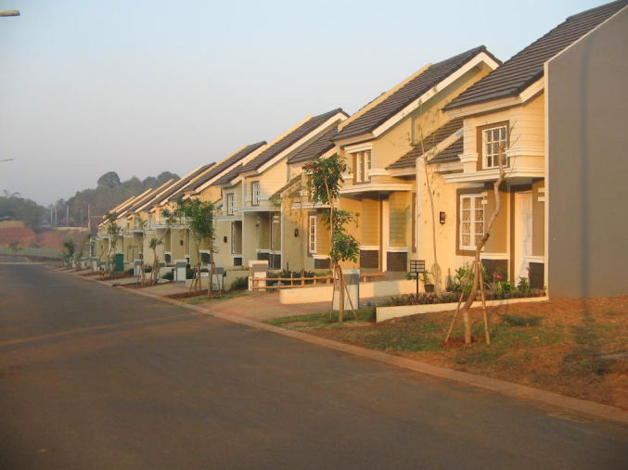
Penggunaan lahan bukan untuk pertanian
a. Penggunaan lahan untuk perumahan
Lahan untuk perumahan semakin banyak dibutuhkan seiring bertambahnya jumlah penduduk. Perumahan dibangun di beberapa lokasi baik di perkotaan maupun di pinggir kota bahkan di pedesaan.

Slide 10
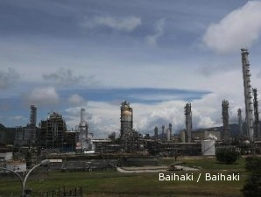
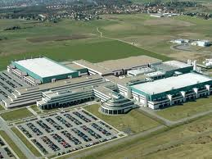
Penggunaan lahan bukan untuk pertanian
b. Penggunaan lahan untuk industri
Lahan untuk industri sangat banyak dibutuhkan karena semakin meningkatnya jumlah pabrik dan industri lainnya yang dibangun.
Pembangunan pabrik dan industri selain dimaksudkan untuk menghasilkan barang dan jasa yang dibutuhkan manusia, juga dapat membuka lapangan kerja, meningkatkan pendapatan penduduk, menunjang pembangunan daerah, serta memanfaatkan sumber alam.

Slide 11
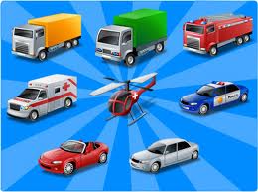
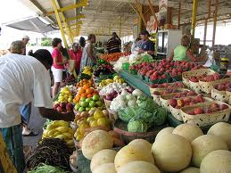
Penggunaan lahan bukan untuk pertanian
c. Penggunaan lahan untuk jasa
Penggunaan lahan untuk jasa juga memerlukan lahan yang banyak.
Lahan untuk jasa transportasi,
Lahan jasa perdagangan
Lahan jasa pendidikan,
Lahan jasa untuk keagamaan
Lahan jasa untuk tempat rekreasi,
Lahan jasa pemerintahan dan swasta,
Lahan jasa untuk keamanan,

